Slide 1


TÓPICOS DE BIG DATA EM PYTHON - ARA0168
Bolsa família / Desemprego
Modelagem e Avaliação de Dados.
Matheus Gabardo Messias
Orientador: Professor Douglas Rocha Mendes
Análise e Desenvolvimento de Sistemas - Faculdade Estácio de Curitiba

Slide 2



Dataset
Dados foram baixados do portal da transparência - bolsa família - pagamentos
Janeiro / 2021
Referencias
Estados têm mais gente com Bolsa Família do que empregados
Quantidade de desempregados em 2021
Desemprego é maior no Nordeste, entre jovens e pessoas com baixa escolaridade

Slide 3
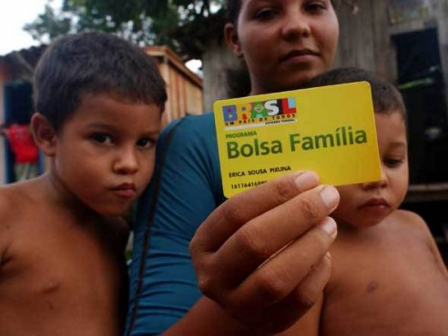

Objetivo
Identificar a relação da quantidade de desempregados no Brasil com a quantidade de famílias que recebem bolsa família.
Desempregados
Desempregados em 2021:
13,2% de 173,6 milhões = 22,9 milhões
Fonte IBGE, Atualizada em 2023
Famílias beneficiadas
Total de famílias: 14.233.116

Slide 4

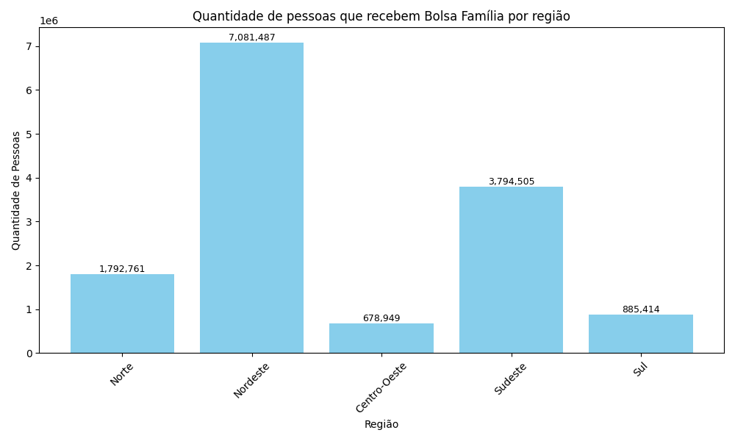

Gráfico gerado a partir dos dados
Observamos que a maior quantidade de beneficiários se encontra no nordeste.

Slide 5
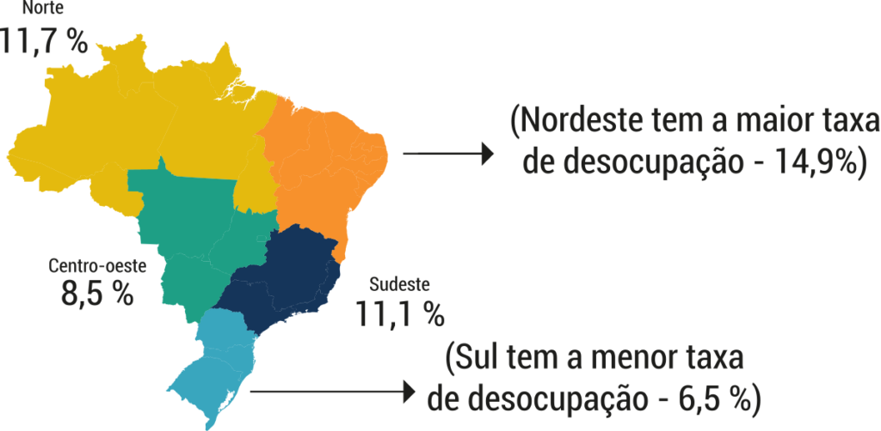
Informações externas
Observamos que a taxa de desemprego é maior justamente na região de mais beneficiários.

Slide 6
Fatores
Desemprego é maior no Nordeste, entre jovens e pessoas com baixa escolaridade
Pela falta de qualificação dos profissionais que, muitas vezes, não apresentam uma formação adequada para exercer determinadas funções
Alto custo dos impostos atualmente delimitados para a contratação de colaboradores com carteira assinada são elevados, fazendo com que muitas organizações prefiram aumentar as horas extras da equipe em vez de contratar mais mão de obra.

Slide 7
Considerações
Links;
Avaliando os modelos 50%
Github
Dataset
O Bolsa Família beneficia um número significativo de pessoas em todo o Brasil, com uma distribuição desigual entre as regiões.
Fonte 1
Fonte 2
Regiões como o Nordeste e o Norte têm uma concentração maior de beneficiários, refletindo desigualdades socioeconômicas.
Fonte 3
Fonte 4
O total de beneficiários destaca a importância das políticas sociais na redução da pobreza e na inclusão social.
A análise utilizou conceitos como mapeamento e redução para processar e visualizar os dados de forma eficiente.

Slide 8

Obrigado!
Matheus Gabardo Messias
Desenvolvedor Frontend cursando o 5º período de Analise e desenvolvimento de sistemas na Faculdade Estácio de Curitiba.

